Slide 1
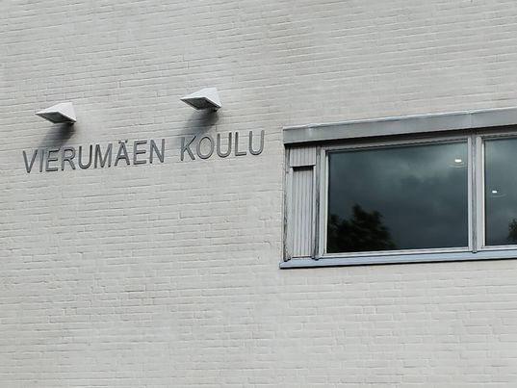
FÍNSKO – ERASMUS Vierumäen koulu
Vantaa

Slide 2
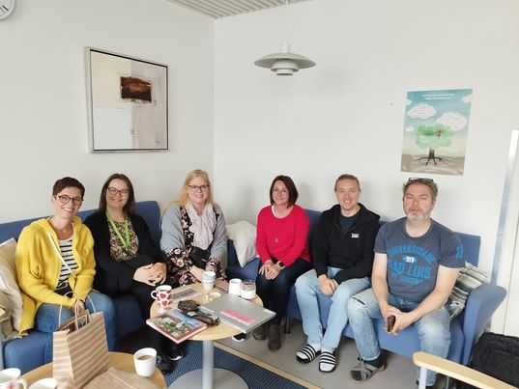
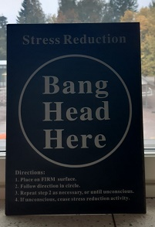

Slide 3
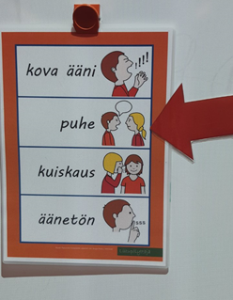
1.deň – pondelok 19.09.2022
aktívne používanie piktogramov
používanie tichého hlasu v triede
jeden špeciálny pedagóg/asistent pre ročník
dlhé prestávky na oddych – pobyt vonku
nemajú zvonenie
flexibilný rozvrh
notebook pre každého žiaka/ samostatná práca

Slide 4
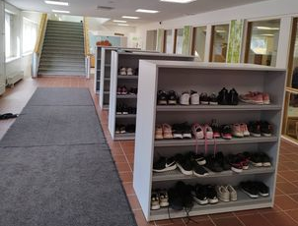
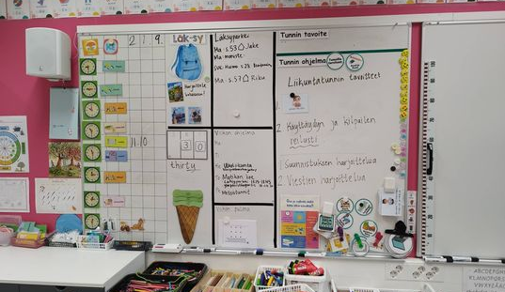
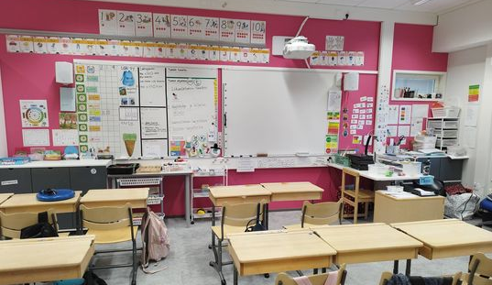
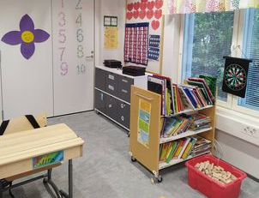

Slide 5
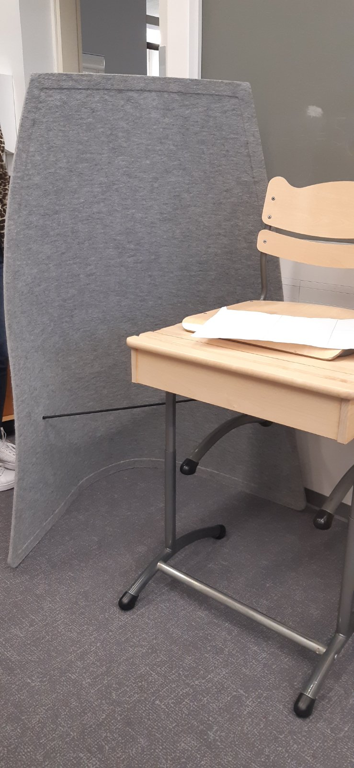
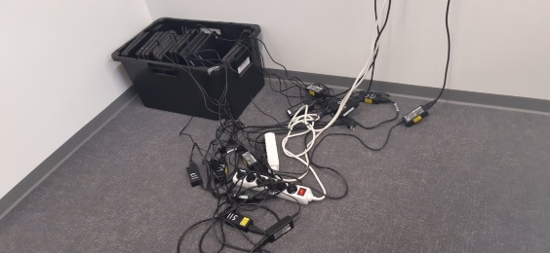
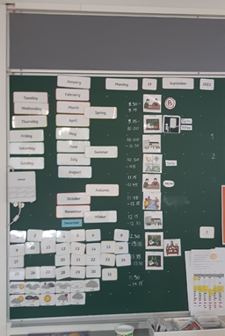
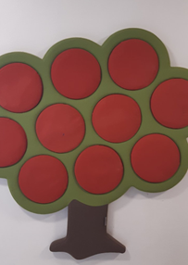

Slide 6
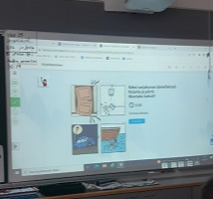
2.deň – utorok 20.O9.2022
„občianska výchova“ – pravidlo – zákon
Čítanie – čítanie s porozumením
samostatná práca – vyhľadávanie informácií
celý obsah učiva je digitalizovaný – obsah vyučovania je predpripravený v digitálnej podobe
Kniha – PZ
testy - 3 úrovne / predpripravené/
používanie časomiery

Slide 7
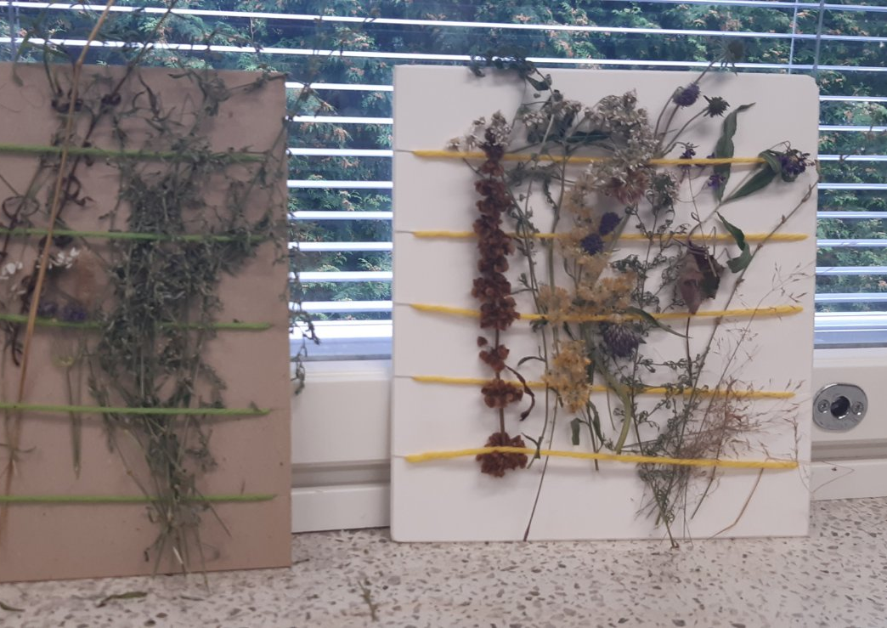
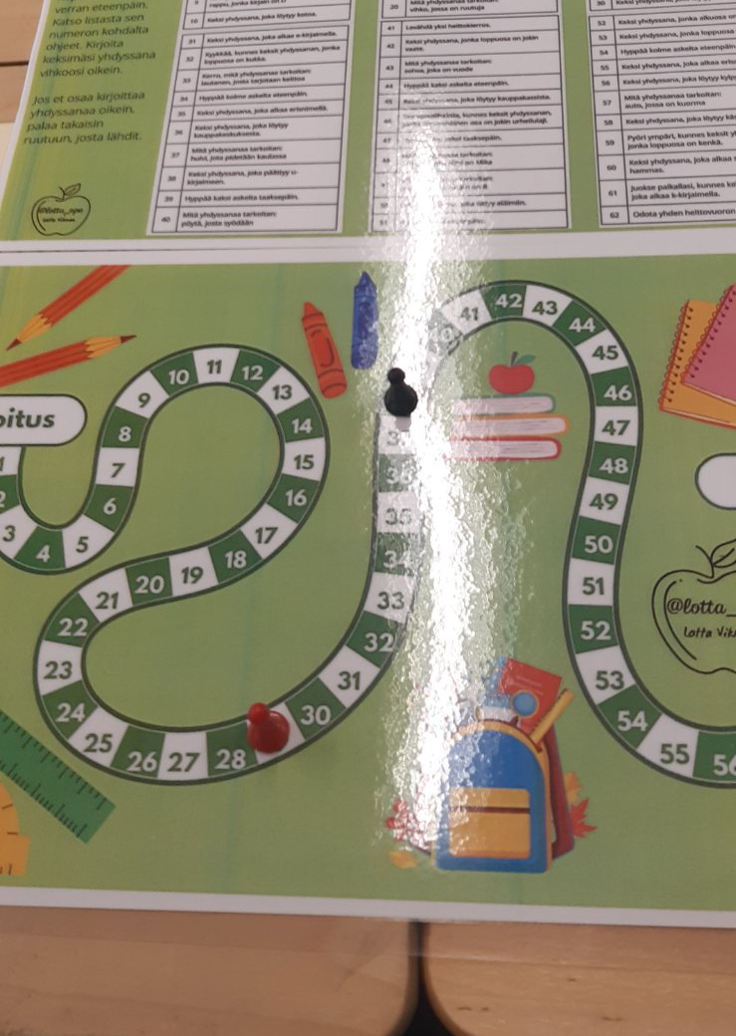
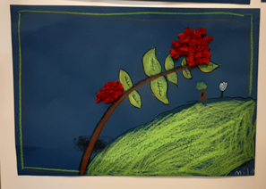

Slide 8
3.deň – streda 21.O9.2022
HUV, PVC – práca s tvrdým, mäkkým materiálom
žiaci pracujú v malých skupinách / 10 ž./
Pomocný učiteľ / PVC, TEV/
špeciálne učebne
Maximálna samostatnosť žiakov, uč. vysvetlí postup, dohliada na bezpečnosť

Slide 9
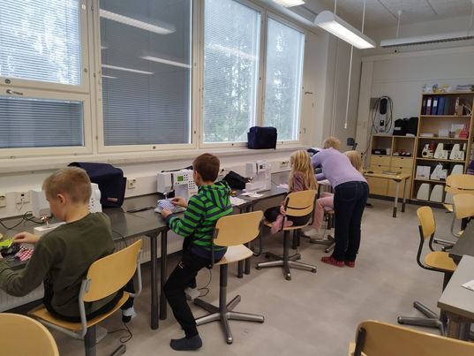
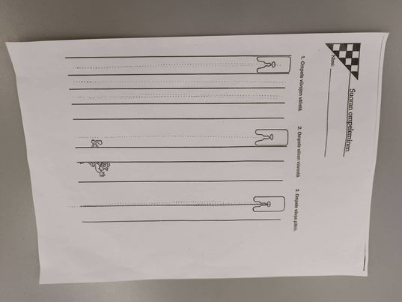
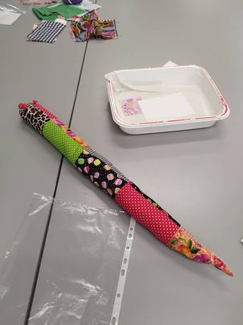
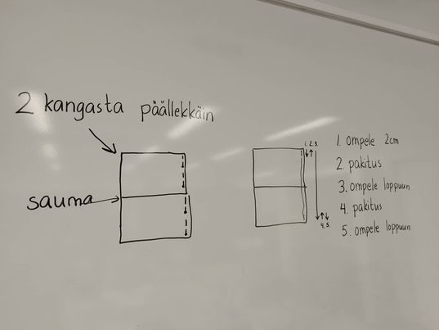

Slide 10
Video
- práca s mäkkým materiálom

Slide 11
Video
- práca s tvrdým materiálom

Slide 12
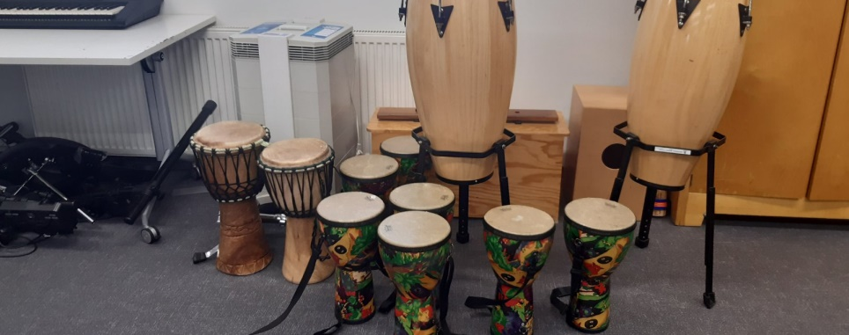
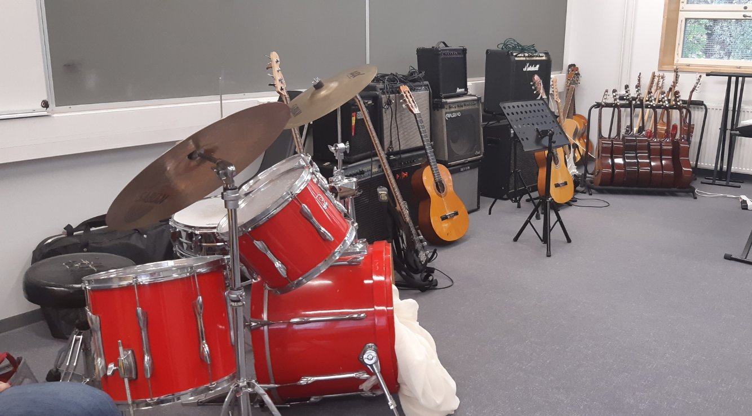
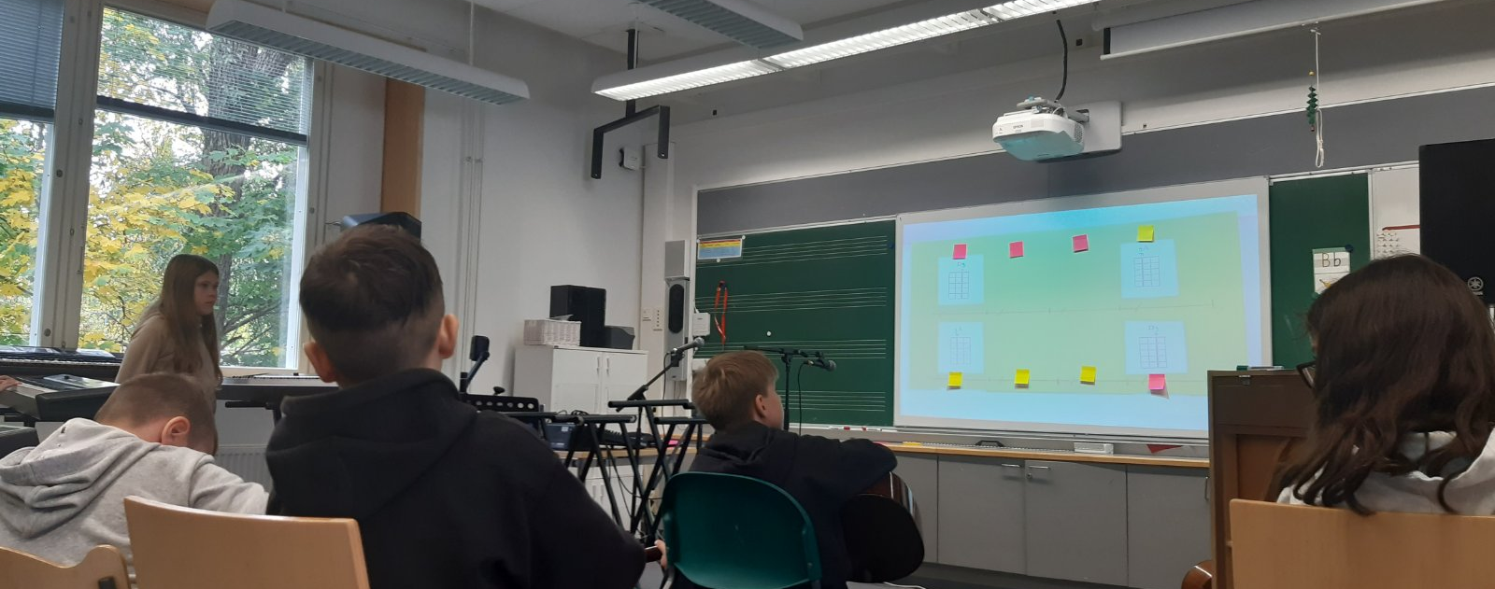
hudobná výchova

Slide 13
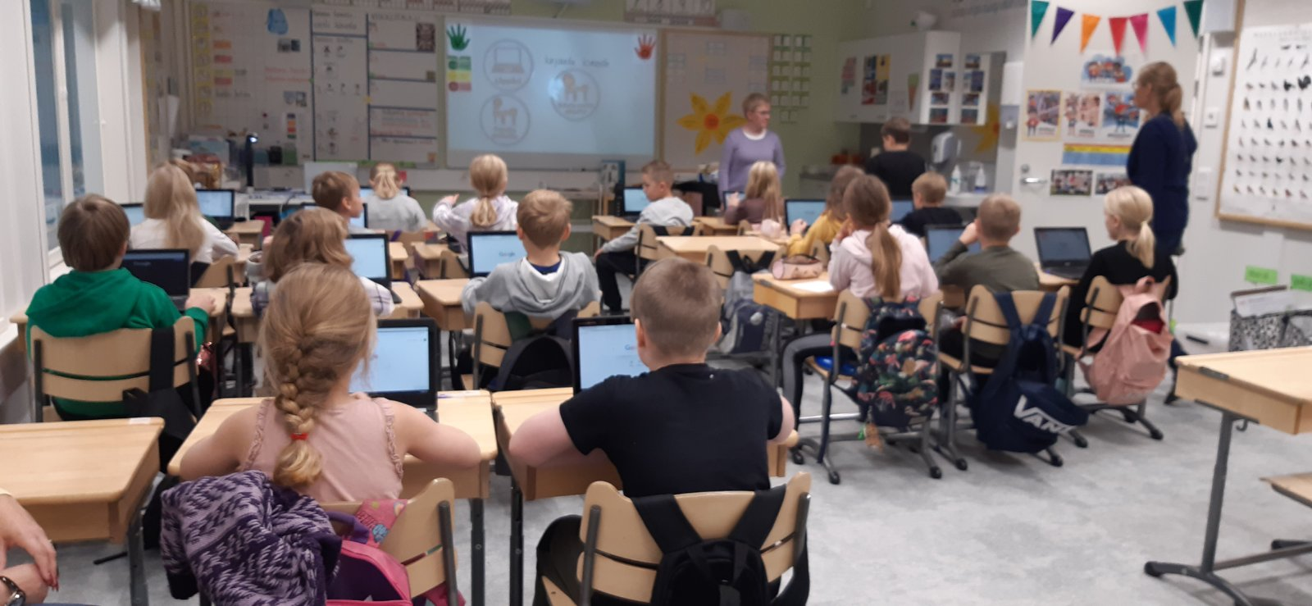
čítanie – práca na notebookoch
postup prihlasovania na EduPage , odosielanie správ uč.
učia sa pracovať už od 1.ročníka

Slide 14
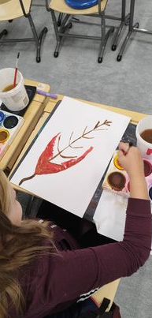
VYV
vizualizér – na každej hodine
vysvetlenie postupu – samostatná práca
6 farieb

Slide 15
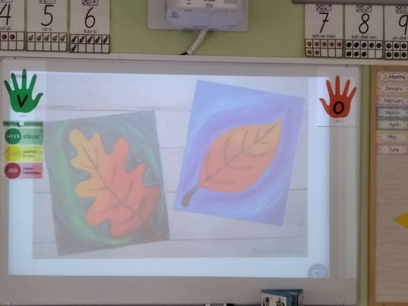
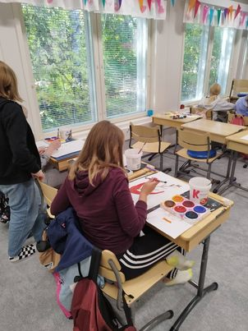
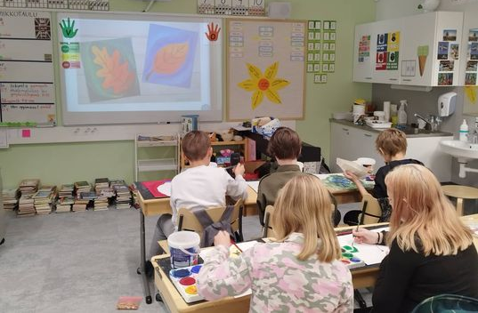

Slide 16
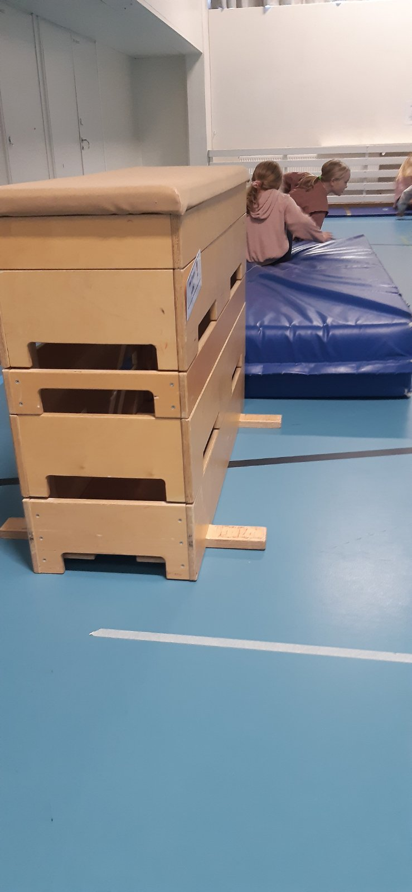
4.deň – štvrtok 23.09.2022
TEV
9 stanovíšť – cvičia bosí
pomocný učiteľ
gymnastika, lano, lavičky,
rebriny, lopty, švédska bedňa ...

Slide 17
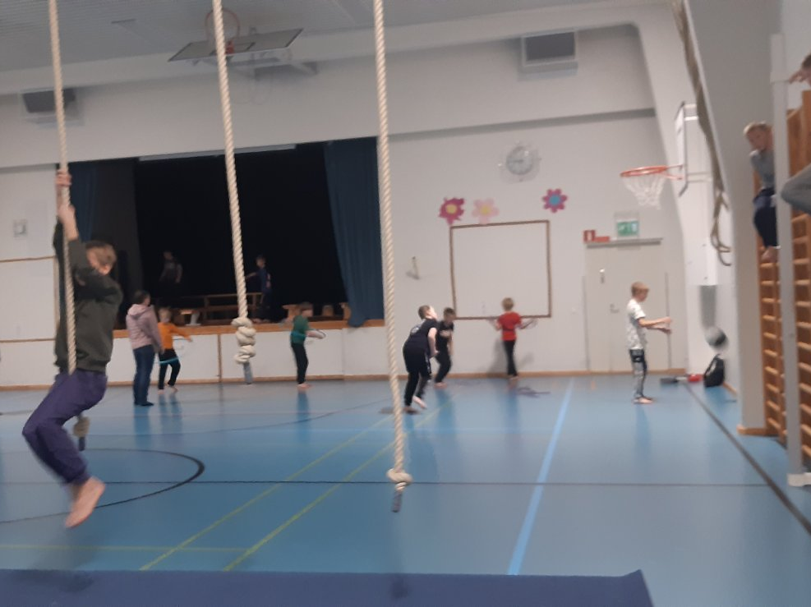

Slide 18
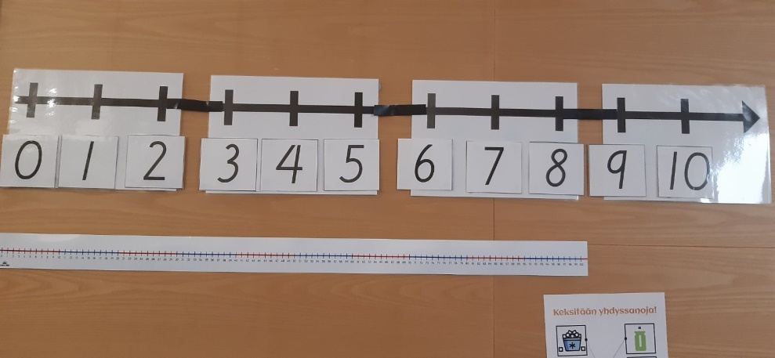
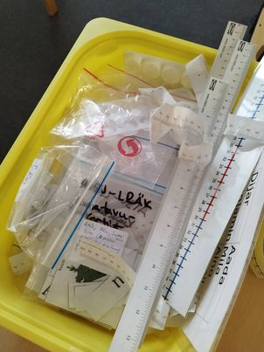
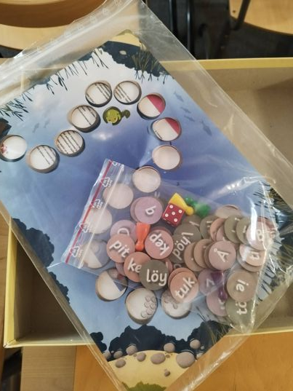
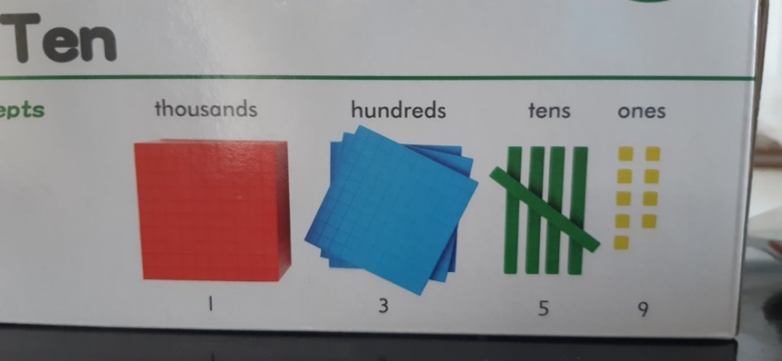
Pomôcky špeciálneho pedagóga

Slide 19
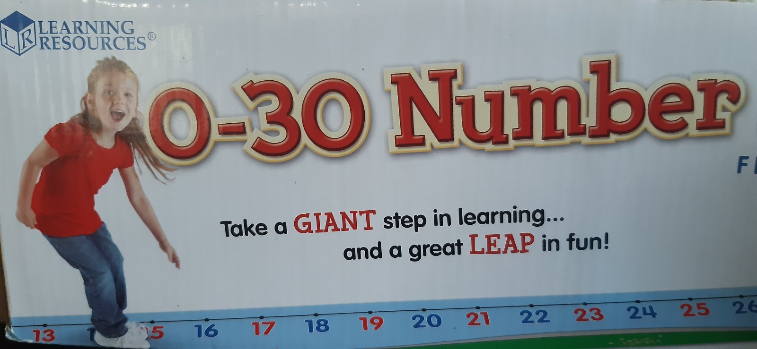
pomôcka – číselný rad pre začlenených žiakov

Slide 20
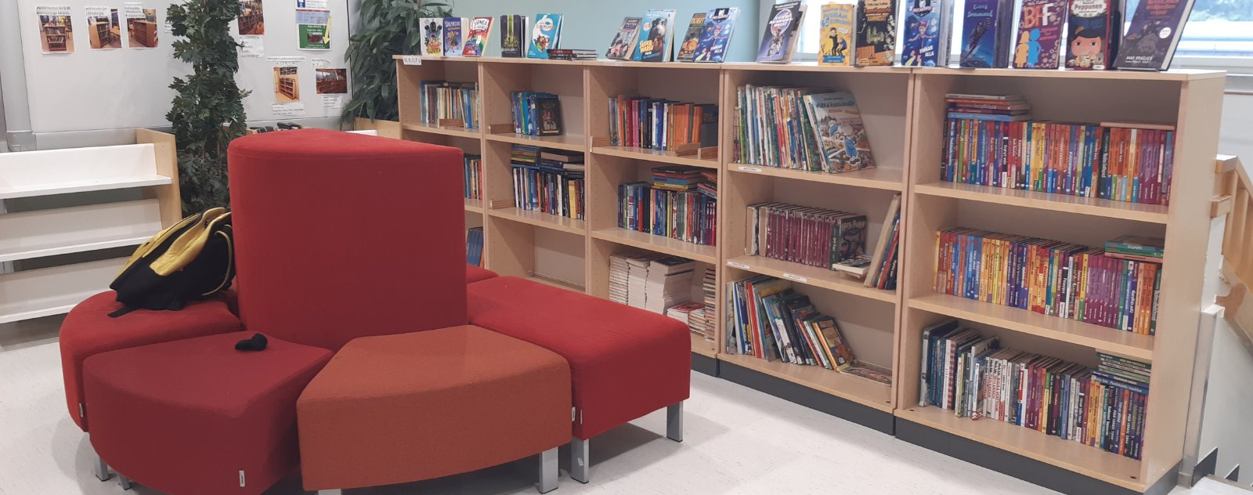
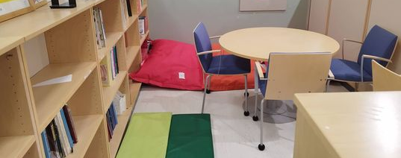
Čítací kútik, Oddychový kútik
čitateľská gramotnosť

Slide 21
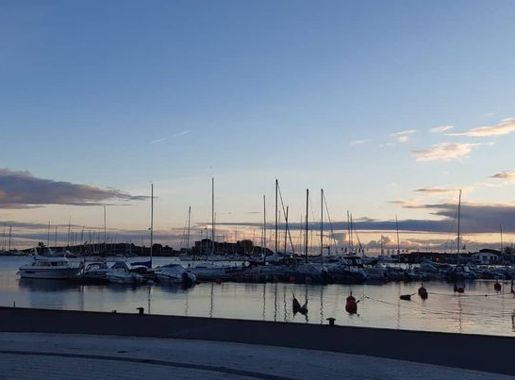
Kiitos huomiosta

